Slide 1
Kaggle WSDM2024 多语言偏好预测 LLM 大模型加速技巧
导师：William

Slide 2
1 Unsloth模型训练加速
Unsloth
Unsloth是一个开源的大模型训练加速项目，使用OpenAI的Triton对模型的计算过程进行重写，大幅提升模型的训练速度，降低训练中的显存占用。Unsloth能够保证重写后的模型计算的一致性，实现中不存在近似计算，模型训练的精度损失为零。Unsloth支持绝大多数主流的GPU设备，包括V100, T4, Titan V, RTX 20, 30, 40x, A100, H100, L40等，支持对LoRA和QLoRA的训练加速和高效显存管理，支持Flash Attention。

Slide 3
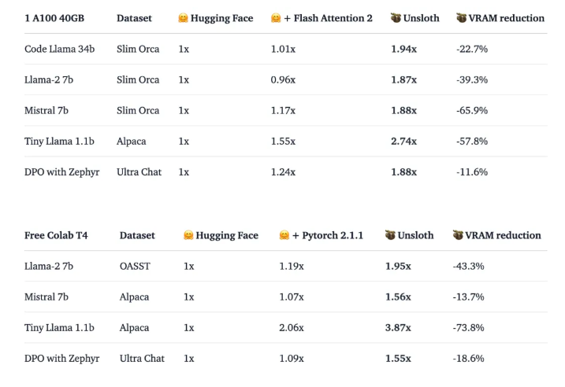
1 Unsloth模型训练加速
Unsloth
Unsloth对大模型的训练提升如下图所示。在一张A100上，使用QLoRA对不同的模型进行训练，Llama2-7B的训练速度是原来的1.87倍，显存占用减少39.3%，Mistral-7B的训练速度是原来的1.88倍，显存占用减少65.9%。在无精度损失的前提下，Unsloth对大模型训练具有显著的「降本增速」作用，可谓是「免费的午餐」

Slide 4
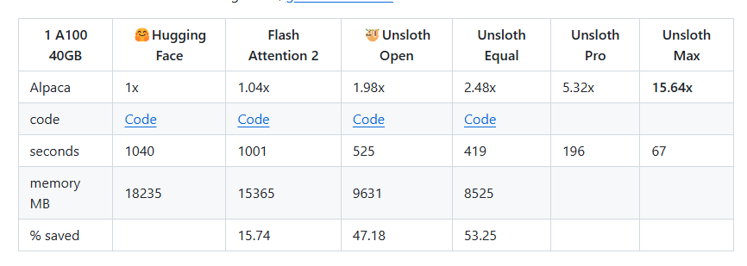
1 Unsloth模型训练加速
Unsloth
性能对比

Slide 5
2 领域预训练
Domian Pretrain
现有大模型在预训练过程中都会加入书籍、论文等数据，那么在领域预训练时这两种数据其实也是必不可少的，主要是因为这些数据的数据质量较高、领域强相关、知识覆盖率（密度）大，可以让模型更适应考试。当然不是说其他数据不是关键，比如领域相关网站内容、新闻内容都是重要数据，只不过个人看来，在领域上的重要性或者知识密度不如书籍和技术标准。
如果仅用领域数据进行模型训练，模型很容易出现灾难性遗忘现象，通常在领域训练过程中加入通用数据。那么这个比例多少比较合适呢？目前还没有一个准确的答案，BloombergGPT（从头预训练）预训练金融和通用数据比例基本上为1:1，ChatHome（继续预训练）发现领域：通用数据比例为1:5时最优。个人感觉应该跟领域数据量有关，当数据量没有那多时，一般数据比例在1:5到1:10之间是比较合适的。

Slide 6

我承诺： 4周努力上TOP100！
请让我们一起立一个flag！

Slide 7
结语
再小的细节，也值得被认真对待

Slide 8

service@deepshare.net.net

